Slide 1
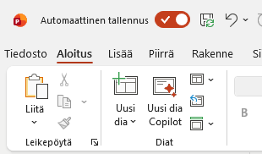
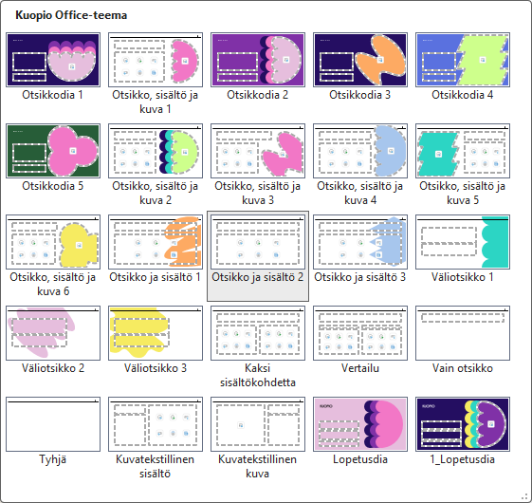
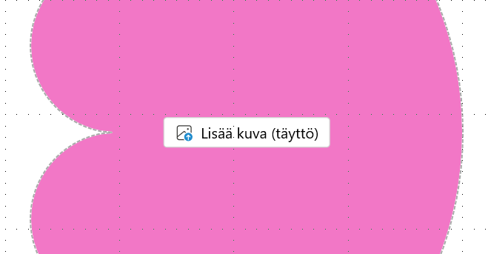
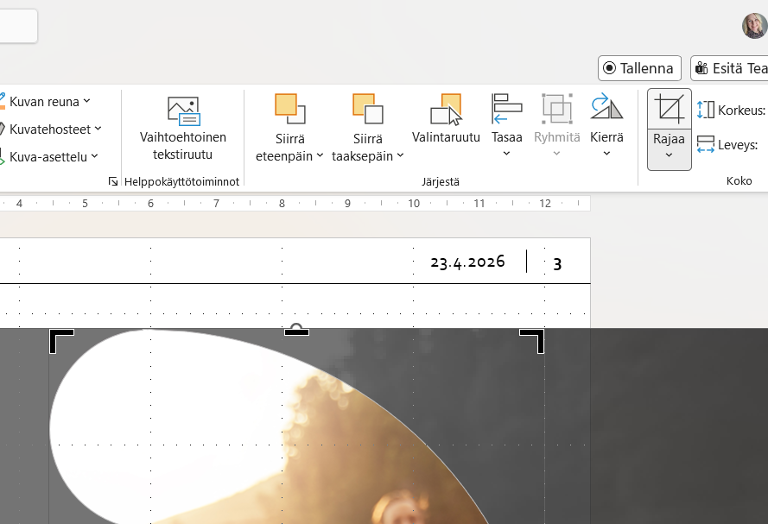

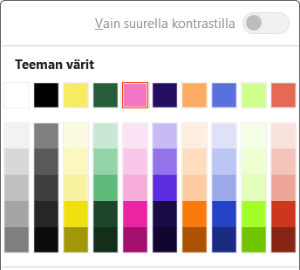





Ohjeita – poista tämä dia esityksestä!
Huomioithan, että Uusi dia-painikkeen kautta saat useita erilaisia diapohjia käyttöön ja näin vaihtelua esitykseesi.
Jos yhdistelet tähän dioja vanhoista esityksistä tai mallipohjista, muuta diojen teema tämän Kuopio-mallipohjan mukaiseksi. Haluttu dia aktiivisena → Asettelu-painike.
Osaan muodoista on mahdollista lisätä kuva sen sisään → klikkaa Lisää kuva- tekstiä muodon sisällä ja valitse kuva tiedostoistasi. Voit vielä rajata kuvaa sopivaan kohtaan muodon sisällä → muoto aktiivisena klikkaa Rajaa-painiketta. Asettele muodon taustalla oleva kuva sopivaan kohtaan muotoa. Skaalaa kuvaa tarvittaessa vetämällä kuvan kulmasta. Huomioi, että kuva täyttää koko muodon eli ulottuu sen reunojen ulkopuolelle asti.
Halutessasi voit myös vaihtaa vain muodon väriä mallipohjasta löytyviin valmiisiin brändiväreihin Muodon täyttö-painikkeen kautta.

